Slide 1


Slide 2


SISTEMAS INTEGRADOS
politecnicointernacional.edu.co

Slide 3

Harol Hernán Torres Neuta
Magister en Educación en Tecnología
Licenciado en Informática
politecnicointernacional.edu.co

Slide 4
“Cualquier tecnología suficientemente
avanzada es equivalente a la magia..”
Arthur C. Clarke
politecnicointernacional.edu.co

Slide 5
Integración de servicios
politecnicointernacional.edu.co

Slide 6
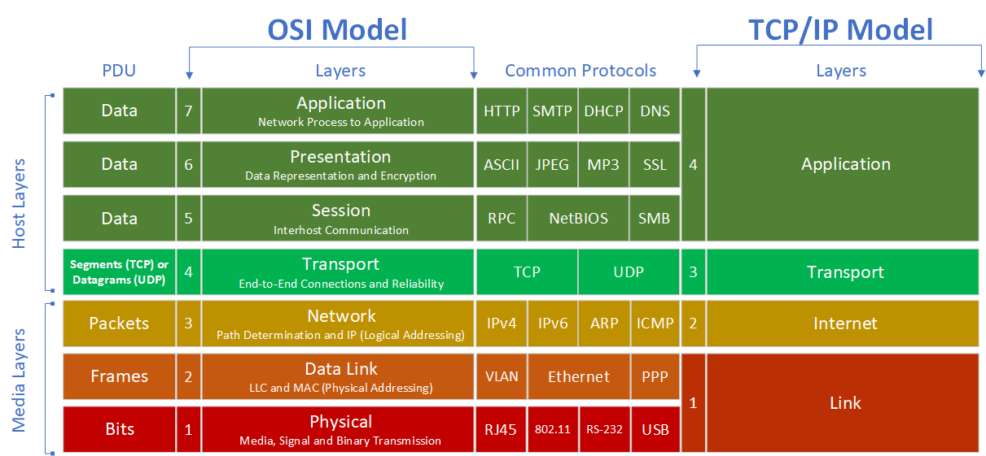
politecnicointernacional.edu.co

Slide 7
¿Qué es un API?
Un API (Interfaz de Programación de Aplicaciones, por sus siglas en inglés) es un conjunto de reglas y protocolos que permite que diferentes aplicaciones o sistemas se comuniquen entre sí. Básicamente, un API actúa como un puente que permite a un software interactuar con otro, ya sea para enviar o recibir datos, ejecutar funciones o acceder a servicios.
politecnicointernacional.edu.co

Slide 8
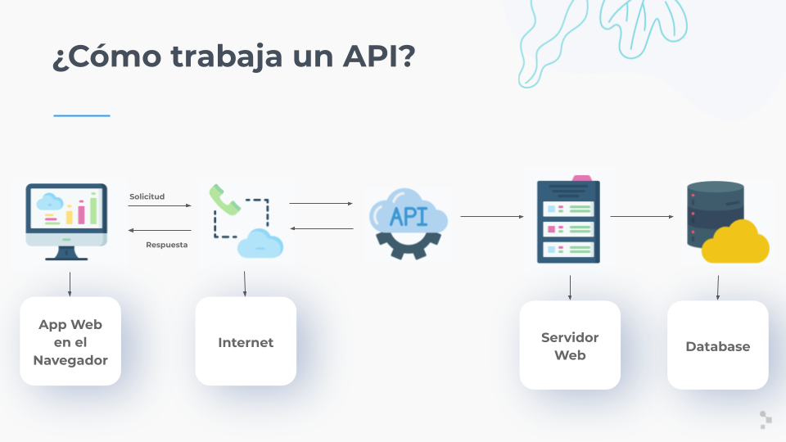
politecnicointernacional.edu.co

Slide 9
¿Qué es un Servicio Web?
Un servicio web es una tecnología que permite la comunicación y el intercambio de datos entre diferentes aplicaciones a través de la red (normalmente Internet), independientemente del lenguaje de programación o la plataforma en la que estén desarrolladas. Estos servicios utilizan protocolos estándar como HTTP o HTTPS y formatos como XML o JSON para estructurar los datos intercambiados.
politecnicointernacional.edu.co

Slide 10
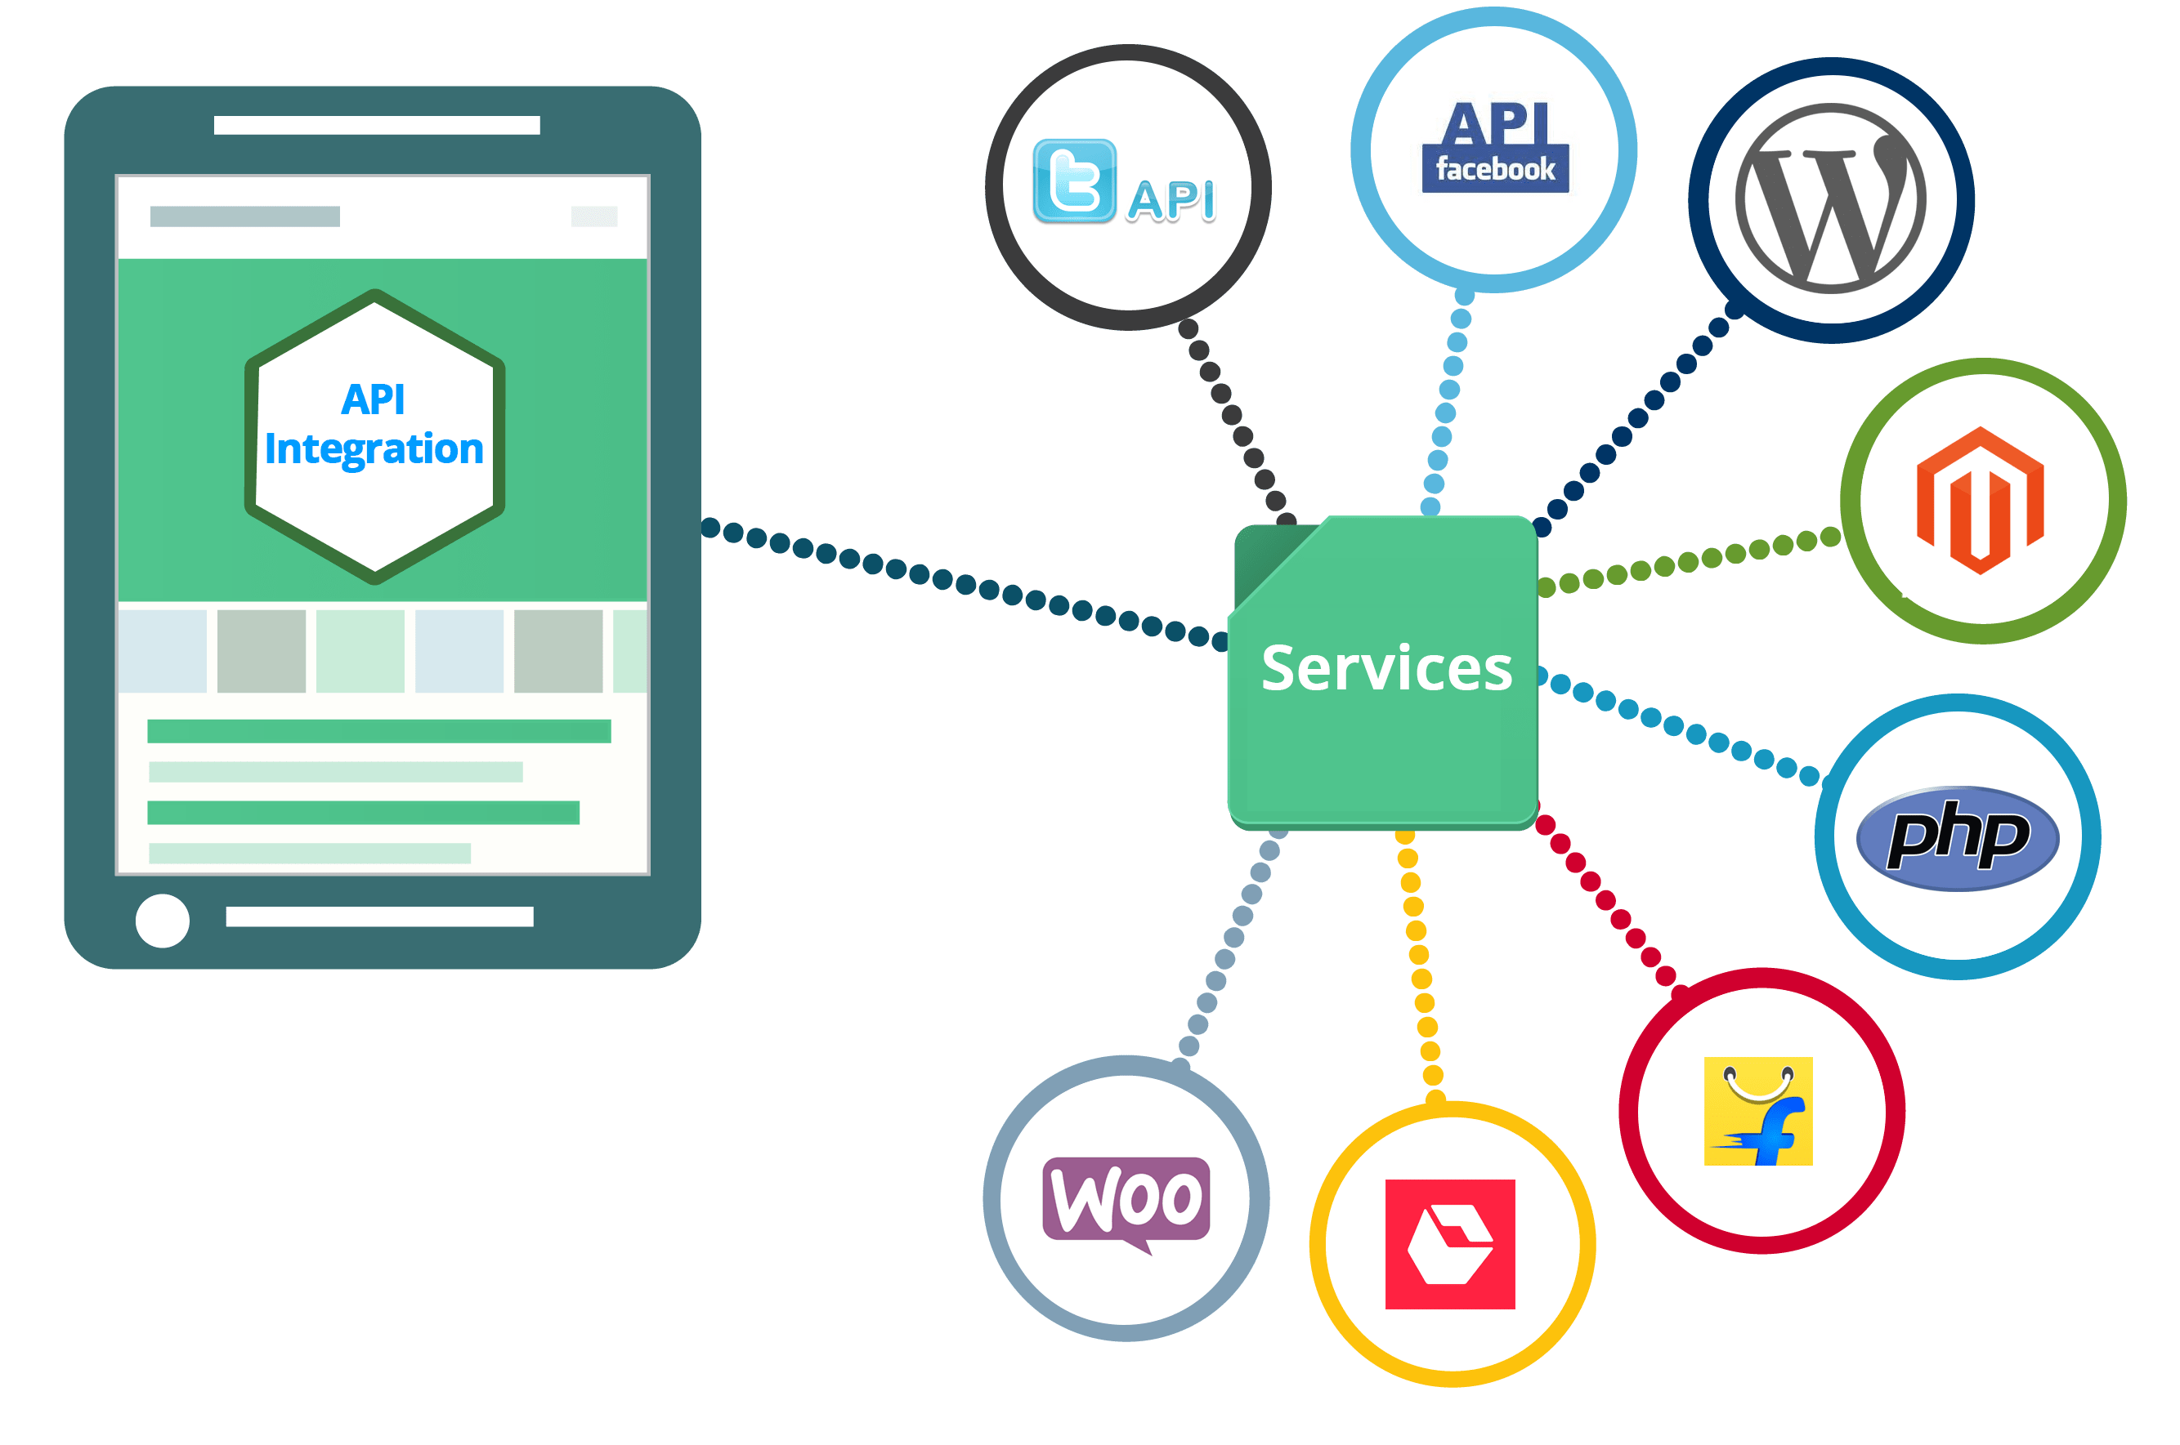
politecnicointernacional.edu.co

Slide 11
HTTP
HTTP (Hypertext Transfer Protocol) es el protocolo de comunicación utilizado en la World Wide Web para intercambiar información entre un cliente (como un navegador web) y un servidor. Es el protocolo que permite que las páginas web sean accesibles en línea, transfiriendo datos como texto, imágenes, videos, y otros recursos.
politecnicointernacional.edu.co

Slide 12
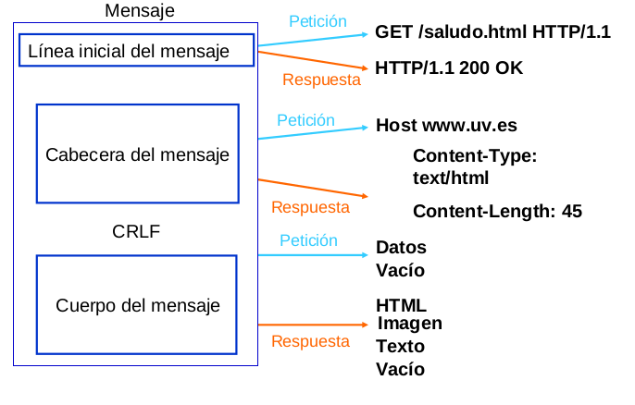
politecnicointernacional.edu.co

Slide 13
HTTP
Protocolo sin estado (stateless): HTTP no guarda información entre conexiones, lo que significa que cada solicitud del cliente es independiente y el servidor no retiene ninguna información sobre solicitudes anteriores. Esto puede ser complementado con cookies o sesiones para mantener el estado.
Modelo cliente-servidor: HTTP sigue una arquitectura en la que el cliente (navegador o aplicación) realiza solicitudes a un servidor, y el servidor responde con los datos solicitados (como una página web, imagen, etc.).
Conexión por TCP/IP: HTTP se basa en el protocolo TCP/IP para el envío y recepción de datos, que garantiza una transmisión confiable entre el cliente y el servidor.
politecnicointernacional.edu.co

Slide 14
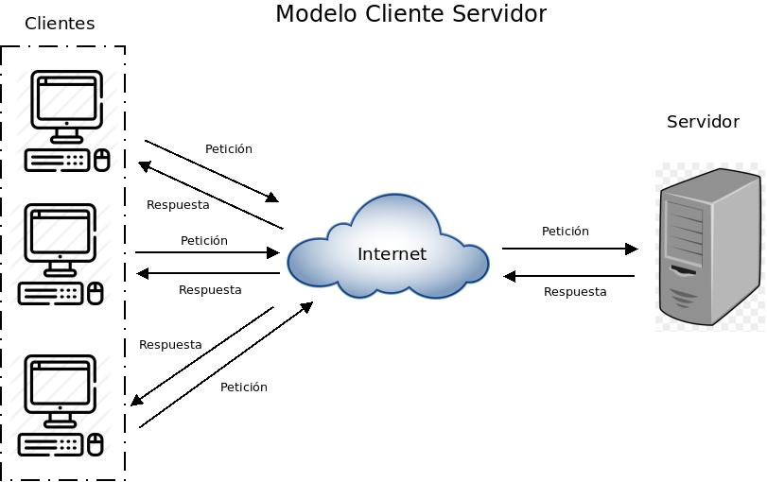
HTTP
politecnicointernacional.edu.co

Slide 15
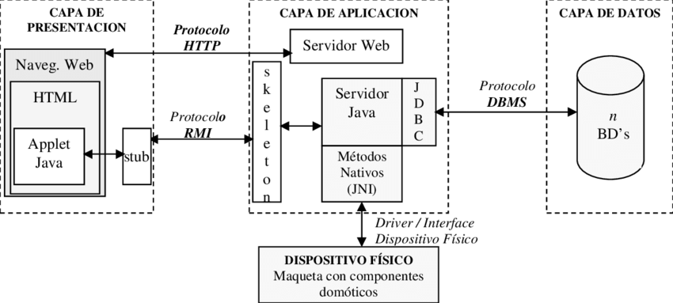
HTTP
politecnicointernacional.edu.co

Slide 16
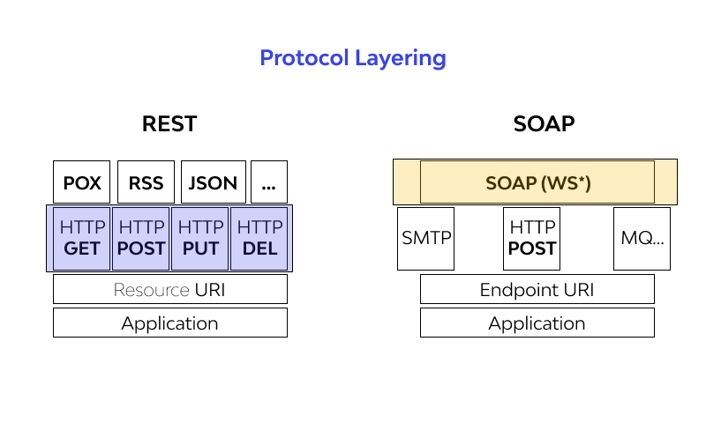
HTTP
politecnicointernacional.edu.co

Slide 17
HTTP
GET: Solicita datos del servidor sin modificar el estado del recurso.
POST: Envía datos al servidor, como en formularios, y puede modificar el estado del recurso.
PUT: Envía datos para actualizar un recurso existente.
DELETE: Solicita la eliminación de un recurso.
HEAD: Similar a GET, pero solo devuelve los encabezados, sin el cuerpo del mensaje.
PATCH: Modifica parcialmente un recurso existente.
politecnicointernacional.edu.co

Slide 18
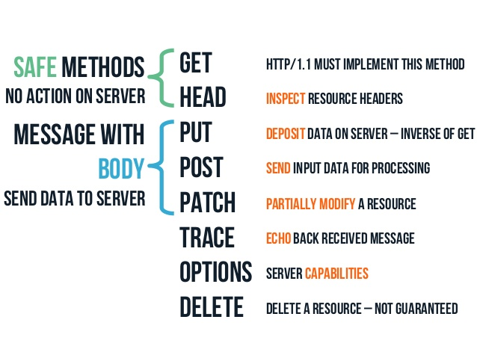
HTTP
politecnicointernacional.edu.co

Slide 19
ACTIVIDAD PRACTICA
politecnicointernacional.edu.co

Slide 20
PORCENTAJES DE EVALUACIÓN
CONCLUSIONES
politecnicointernacional.edu.co

